Slide 1
Opciones para sistema de agarre

Slide 2
Descripción del sistema de agarre
Por el hecho de tener que tener una cámara para visión y dado el tamaño final del robot, el sistema de agarre del plan B no es muy factible.
Por eso se tomaran dos opciones diferentes.
La primera es el plan A original, donde dos “manos” están en frente del robot, una es una canasta, y la otra es solo una pared, y asi se puede agarrar y llevar la victima.
La segunda es llevar la canasta viendo hacia el frente del robot, con una puerta superior que cierre, también se puede agarrar y llevar a la victima.

Slide 3
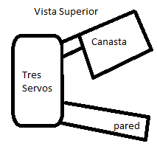
Opción A
Dos servos se usan para cerrar ambos brazos, y un tercero se usa para levantar todo, y ponerlo en la parte de arriba del carro.
El objetivo de tener una canasta y un brazo en lugar de dos brazos es que con la canasta se pueden apagar los motores y tener a la victima con seguridad.

Slide 4
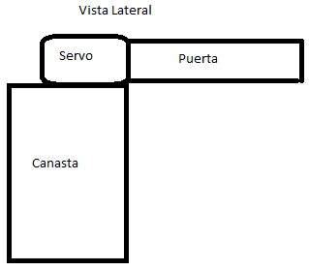
Opción B
Esta segunda opción tiene la canasta en frente del carro, muy cerca del suelo.
Con un solo servo en la parte de arriba se puede cerrar una puerta que forzaría a la victima a entrar.

Slide 5
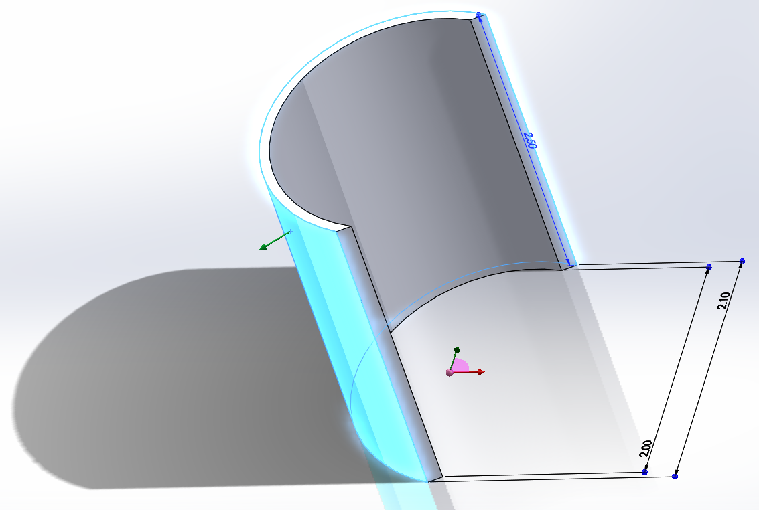
Opción uno para la canasta

Slide 6
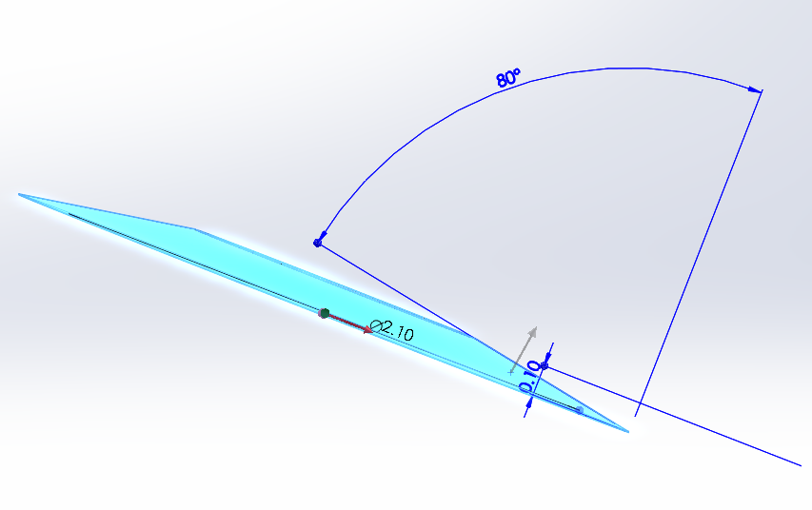

Slide 7
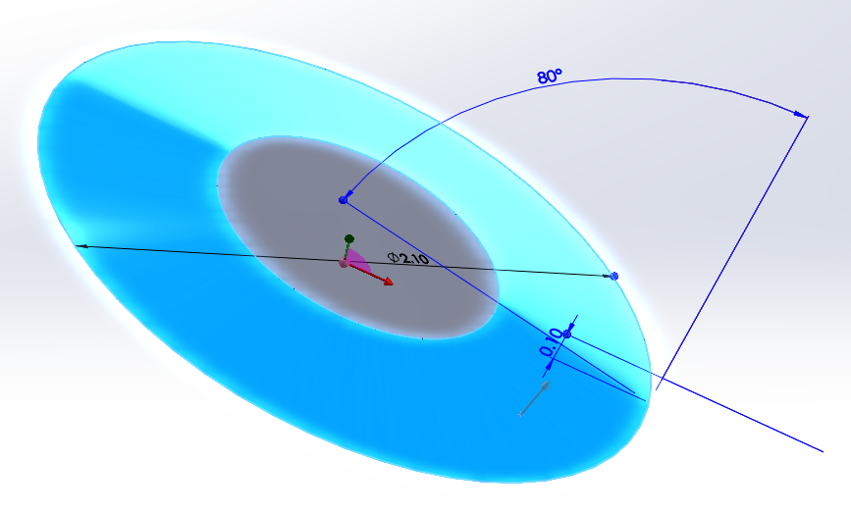

Slide 8
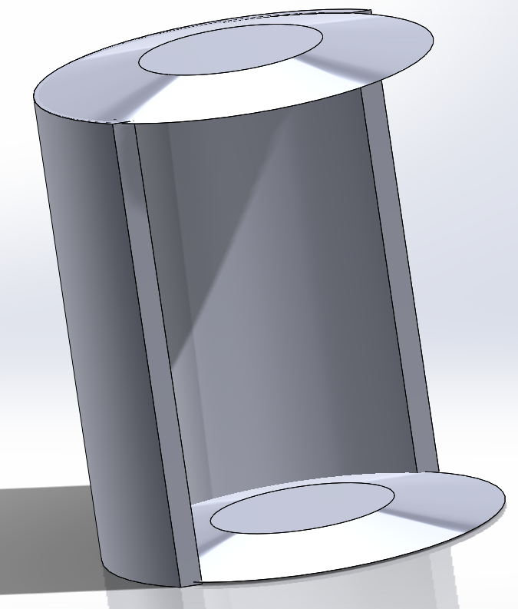

Slide 9
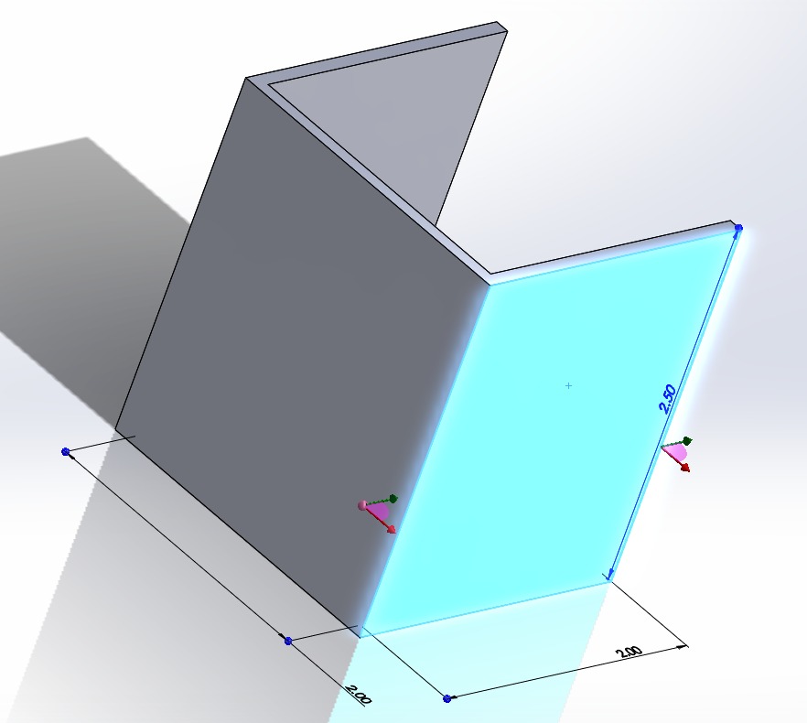
Opción dos para la canasta

Slide 10
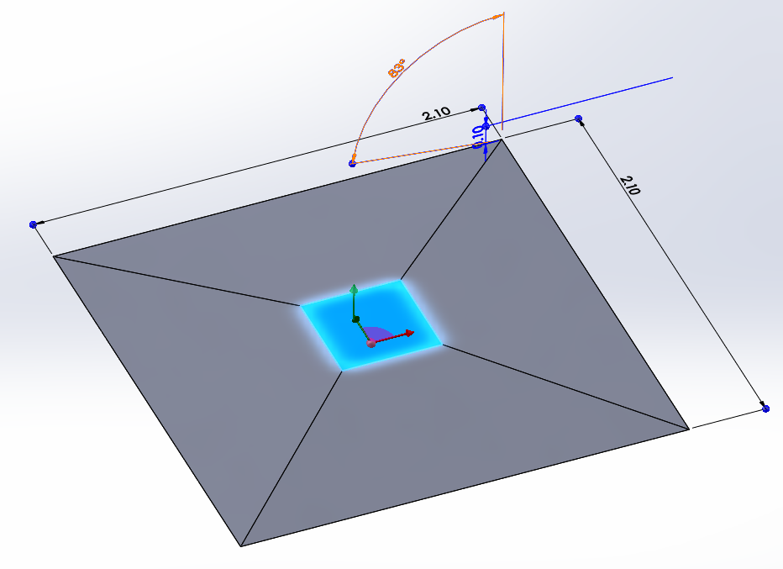

Slide 11
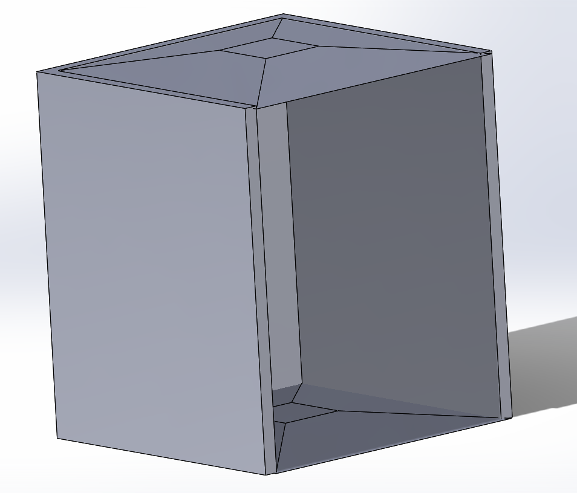

Slide 12
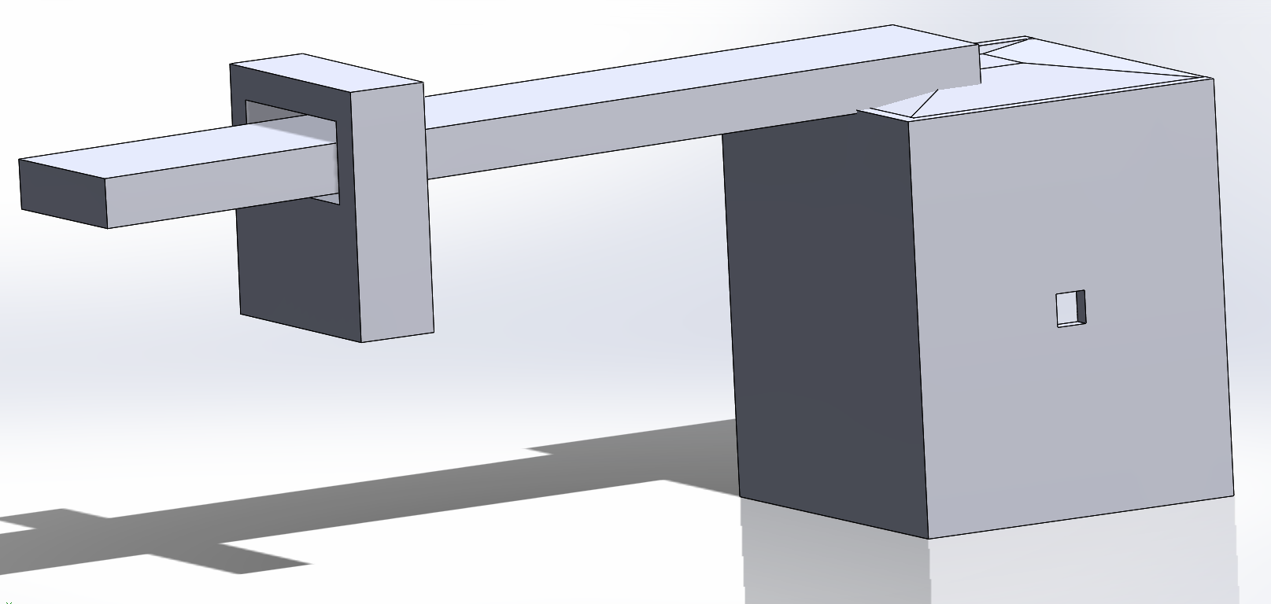

Slide 13
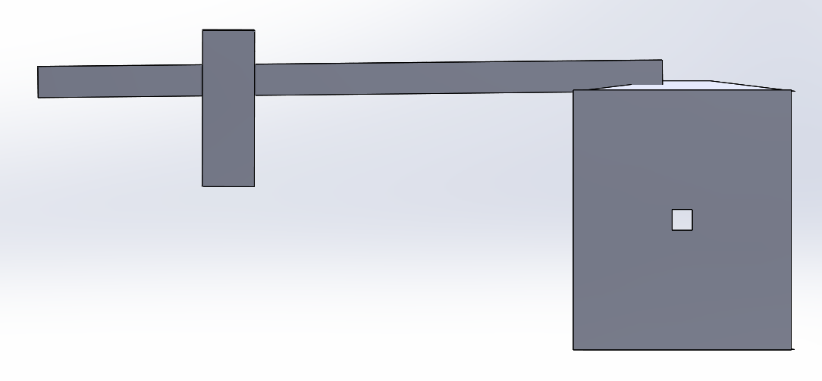

Slide 14
